Slide 1
Format celulare të jetës
(Rikeciet dhe Bakteret)

Slide 2
Rikeciet
I zbuloi shkenctari Rikec nga e morën edhe emrin
Rikeciet kanë ndërtim qelizor dhe janë parazit intracelular obligativ
    U gjasojnë viruseve sepse janë parazit intracelular obligativ
    U gjasojnë baktereve sepse kanë ndërtim qelizorë
Pra rikeciet qëndrojnë mes viruseve dhe baktereve
Kanë formë:
    sferike dhe
    shkopthore
Madhësia 0.3 deri 0.6 mikrometra (μm)
Nëse ngjyrosen sipas Gramit marrin ngjyrë të kuqe

Slide 3
Rikeciet
Te rikeciet si edhe te bakteriet dallojmë
    Murin qelizorë
    Mëmbranën
    Citoplazmën dhe
    Materialin bërthamorë
Rikeciet janë të ndieshme në antibiotik
Shkaktojnë disa sëmundje si:
    Tifonë endemike (Rikecia provazeki e cila bartet nga morri)
    Ethet kju (Q)
    Ethet njollore
    Lia rikeciale, etj
    barten me: grimca të inhaluara, rriqra, tenja, pleshta, minjë etj

Slide 4
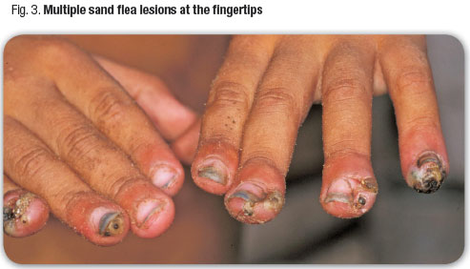
Sëmundjet rikeciale

Slide 5
BAKTERIET
Janë organizma njëqelizorë
Jetojnë kudo: tokë, ujë, ajrë, organizma bimorë dhe shtazorë (litosferë, hidrosferë, atmosferë dhe biosferë)
Kanë forma të ndryshme si :
  Sferike (koke – 0.5-1.5 μm - ndahen në: monokoke, diplokoke, tetrakoke, sarcina, streptokoke, dhe stafilokoke)
  Shkopthore (bacile - 4-9 μm - ndahen në: kokobacile, monobacile, diplobacile, streptobacile, palisade
  Spirale (9-15 μm - ndahen në: vibrione, spirile dhe spiroheta)
  Pejzore

Slide 6
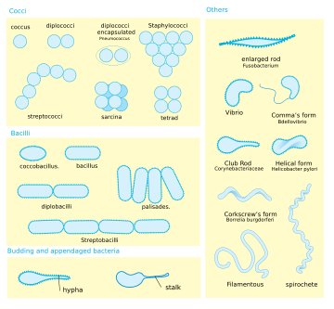
Format e baktereve
KOKET
FORMAT TJERA
Monokoke
Diplokoke
Diplokoke
me kapsulë
Stafilokoke
Forma e zgjatur
Streptokoke
Sarcina
Tetrade
Vibrioni
Formë presje
BACILET
Formë shkopi
të çomangës
Forma helikse
Te Helikobacter pylori
Kokobacilet
Monobacilet
Diplobacilet
Palisadet
Spirilet
Streptobacolet
Krijimi i zgjatimeve te bakteret
Hifa
Flagjeli
Bakteret pejzore
Spiroheta

Slide 7
Ndërtimi i qelizës bakteriale
Qeliza bakteriale është qelizë prokariote
Mungojnë bërthama e diferencuar dhe organelet tipike qelizore
Qeliza bekteriale është e ndërtuar prej:
  Protoplastit
    Mëmbrana citoplazmatike
    Citoplazma
    Nukleoidi
    Ribozomet
    Vakuolat
    Granulat
    Krijesat mëmbranore
      Mezozomet
      Analogët e mitokondrieve
      Analogët e retikulumit endoplazmatik
      Tilakoidet
    Disa bakterie kanë edhe
    Flagjel (kërbaç)
    Fibriet dhe
    Sporen bakteriale
  Muri qelizorë
  Mikro dhe makrokapsulat
  Mbështjellësi jargorë

Slide 8
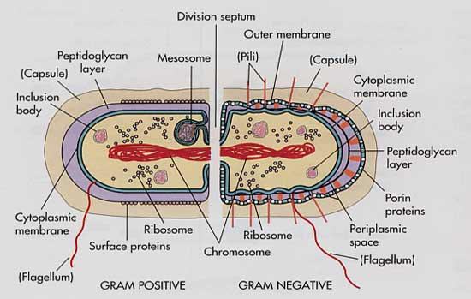
Struktura e qelizës bakteriale
Septi ndarës
Shtresat e
Peptidoglukanit
(Muri qelizorë)
Mëmbrana e jashtme
Mezozomi
Ciliet
Kapsula
Kapsula
Mëmbrana
plazmatike
Inkluzionet
Inkluzionet
Shtresat e
Peptidoglukanit
(Muri qelizorë)
Proteinat e
Mëmbranës
së jashtme
Mëmbrana
citoplazmatike
Ribozomet
Hapsira
periplazmatike
Ribozomet
Mbështjellësi
proteinik
Kromozomet
Flagjeli
Flagjeli
GRAM POZITIVE
GRAM NEGATIVE

Slide 9
Mëmbrana dhe “bërthama bakteriale”
Mëmbrana plazmatike:
  Ka natyrë lipoproteinike
  Ka rol në shkëmbimin e materies
  Ka permebilitet selektiv
  Të gjitha strukturat mëmbranore të protoplastit kanë origjinë nga mëmbrana plazmatike
“Bërthama bakteriale” (Nukleoidi):
  Ka nivel të ulët të organizimit
  Ka pozicion qendrorë
  Përbëhet nga ADN ( në formë të një kromozomi unazorë)
  Ka rol në:
    Ndarjen e qelizës
    Dirigjimin e proceseve jetësore
      Biosinteza,
      Respiracioni,
      Lëvizja,
      Luminishenca, etj

Slide 10
Mitokondriet, retikulumi endoplazmatik dhe ribozomet
Mitokondriet
  Përmbajnë enzime oksidoreduktuese
  Kryejnë frymëmarrjen –Respiracionin
Retikulumi endoplazmatik
  Është shumë i zhvilluar
  Në te kryhen biosinteza e
    proteinave,
    karbohidrateve dhe
    lipideve
Ribozomet
  Janë të ndërtuara nga proteinat dhe ARN ribozomale
  Kanë rol në biosintezën e proteinave

Slide 11
Citoplazma dhe vakuolat
Citoplazma
  Është tretësirë koloidale, gjysmë e lëngët, viskoze dhe e tejdukshme
  Mbushë hapsirën qelizore
  Në të ka të tretura proteina, karbohidrate, yndyrna, vitamina, jone hidrogjeni, kaliumi, klori, etj
  Është mjedisi ku kryhen proceset jetësore
Vakuolat
  Paraqesin hapsira të rrethuara me mëmbrana të pasaqme (tonoplast)

Slide 12
Muri qelizorë
  Është formacion që rrethon protoplastin dhe i jep: formën, fortësinë, elasticitetin, dhe mbrojtjen fizike.
  Është i ndërtuar nga muropeptidi i cili ka cilësi specifike
  Te disa bakterie nëse ngjyroset sipas Gramit merr ngjyrë të kaltër dhe këto baktere quhen grampozitive
  Te disa tjera nëse ngjyroset sipas Gramit merr ngjyrë të kuqe dhe ato baktere quhen gramnegative

Slide 13
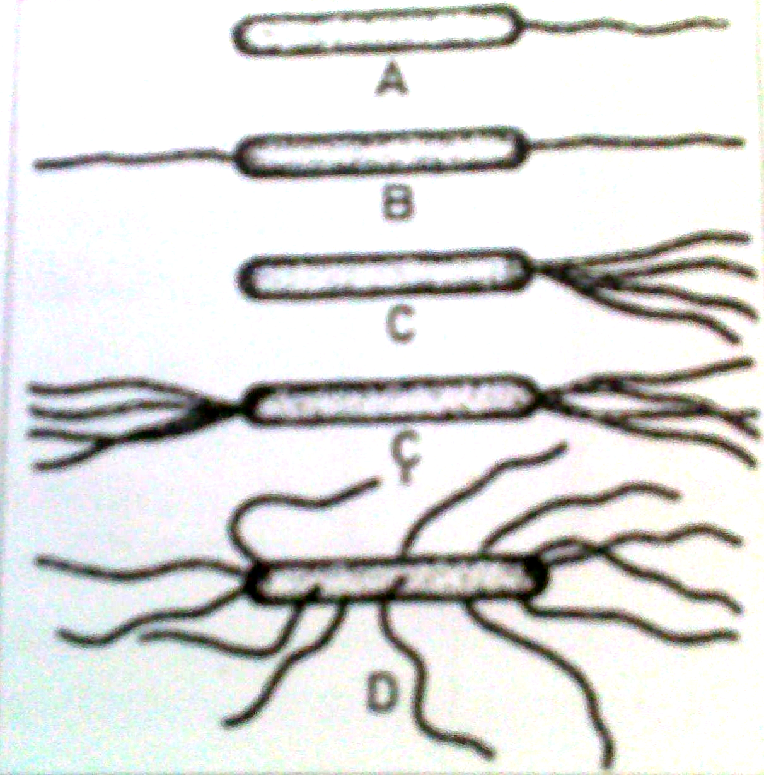
Flagjelët
Flagjelët (kamgjikët, fimbriet, ciliet)
  Janë vazhdime të gjata dhe të holla të protoplazmës me natyrë proteinike
  Karakteristike vetëm për disa lloje të bakterieve
Shpërndarja e flagjelëve mund të jenë si në figurë:
  Monotrihe
  dhe Ç. Amfitrihe
  Lofotrihe dhe
  Peritrihe

Slide 14
Sporet
  Në kushte të vështira në brendi të bakterit formohet spora (fara)
  Në sporë vendoset materiali gjenetik, granulat, largohet uji, krijohet një murë i brendshëm dhe qëndron latente me muaj dhe vite.
  Në kushte të përshtatshme mbinë dhe kthehet në formën e mëparshme.
  Veqoria e krijimt të sporeve është veti e gjinive Kllostridium dhe Bacillus

Slide 15
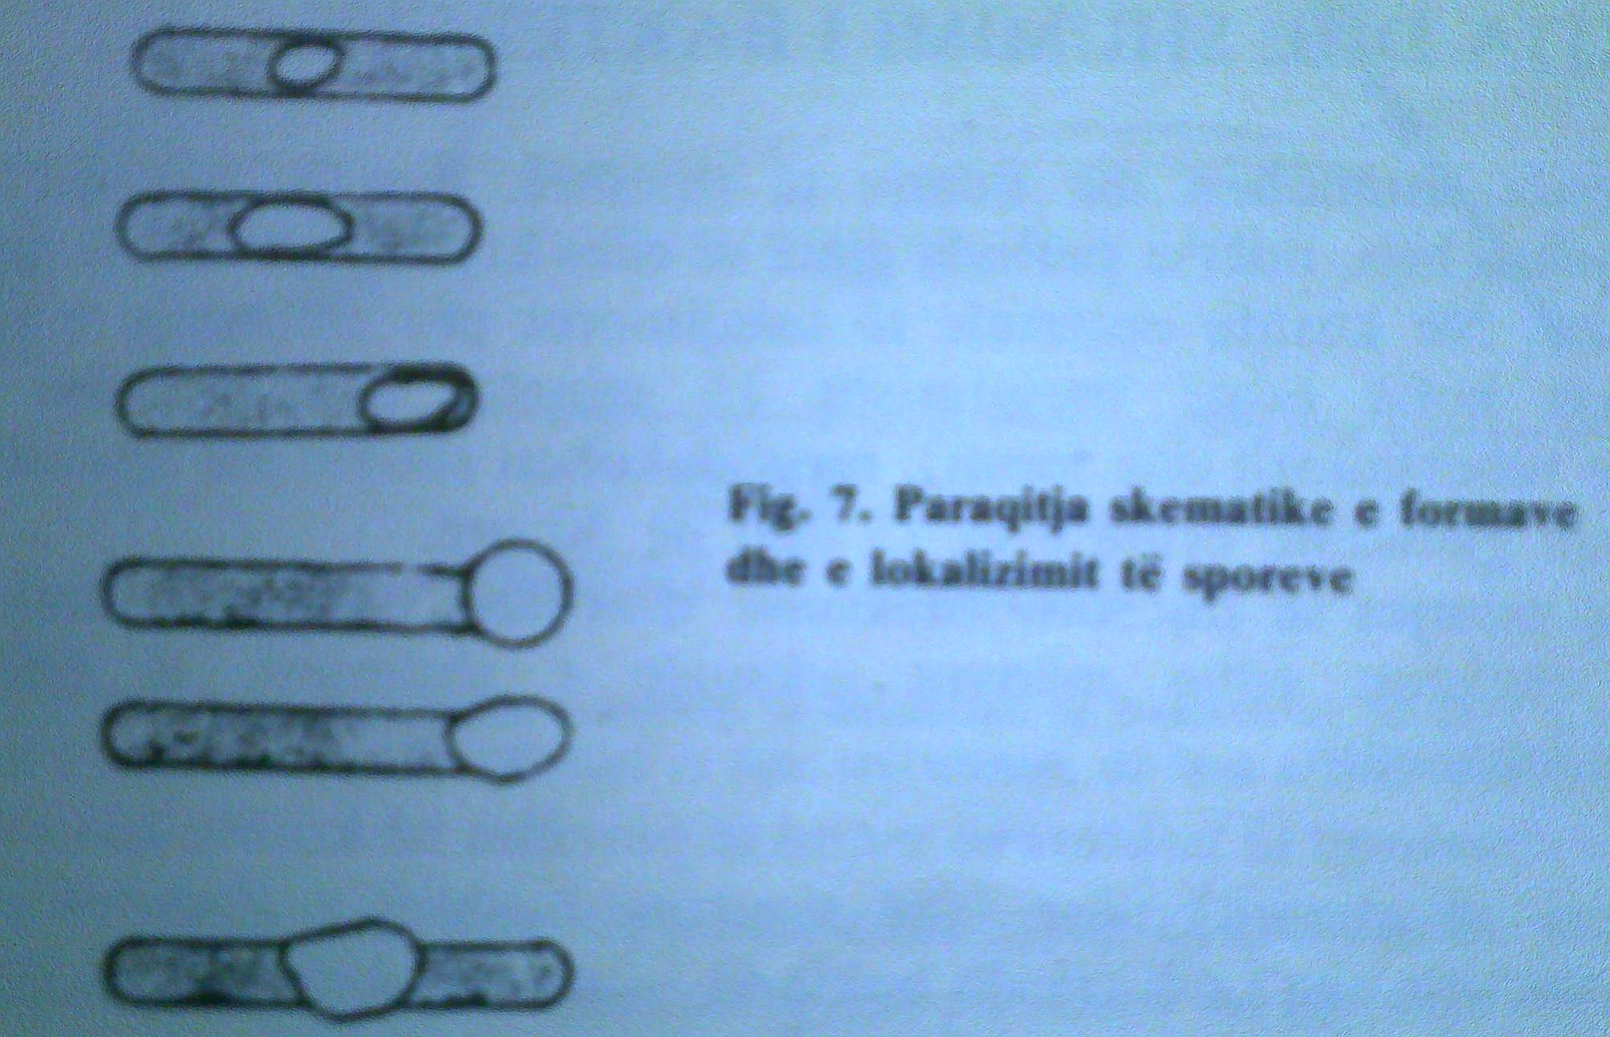
Format dhe lokalizimi i sporeve
Paraqitja skematike e formës
dhe lokalizimit të sporeve

Slide 16
Përhapja e baktereve
Bakteriet ndodhen kudo:
    Në zona polare
    Kontinentale,
    Tropikale,
    Ujëra të ftohta
    Ujëra termale
    Në sipërfaqe dhe brendi të shtazëve
    Në sipërfaqe dhe brendi të bimëve
    Në tokë
    Në ajër
    Në thellësi të deteve
    Në shkretëtira
    Në puse të naftës
    Në rezerva të thëngjillit
    Në xehe
Andaj quhen ubikuistë ose kozmopolit

Slide 17
Fiziologjia dhe gjenetika e bakterieve
Kanë aktivitet të lartë biokimik dhe shtojnë biomasën 500 herë më shpejt se bimët dhe 10 000 herë më shpejt se shtazët.
I zbërthejnë me shpejtësi të madhe komponimet e ndërlikuara organike në komponime të thjeshta.
Gjatë këtij zbërthimi lirohet energjia që u nevoitet për sintezën e komponimeve të tyre dhe shtim të biomasës së tyre.
Bakteriet kryejnë të gjitha proceset karakteristike jetësore si marrjen e ushqimit, zbërthimin, sintezën, frymëmarrjen, lëvizjen, etj.
Këto procese dirigjohen nga materiali gjenetik që gjendet në nukleoid .

Slide 18
Shumimi i bakterieve
Kur proceset e sintezës dominojnë mbi ato të zbërthimit shtohet biomasa dhe qeliza rritet.
Pas arritjes së madhësisë karakteristike për llojin qeliza ndahet (shumohet)
Bakteriet (si edhe rikeciet dhe cianobakteriet) shumohen me ndarje të thjeshtë – amitozë
Shpejtësia e shumimit është e madhe – koha mes dy ndarjeve është rreth 30 min.
Koha e nevojshme për ndarje është e ndryshme:
  Te Escherichia coli 17-30 min
  Te Salmonella typhi 23 min
  Te Lactibacillus acidophilus 60 – 87 min

Slide 19
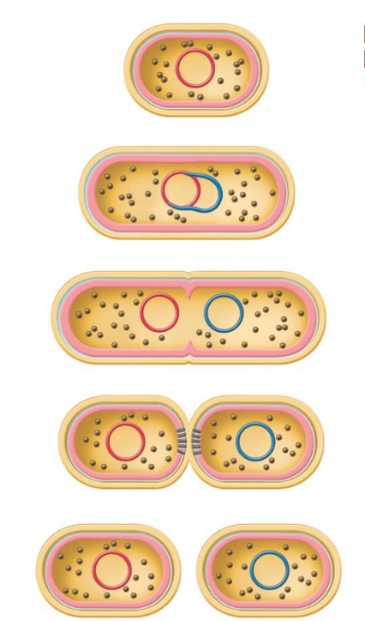
Shumimi i bakterieve
ndarja e thjeshtë ose amitoza.
Kur bakteriet arrijnë një madhësi karakteristike për llojin pason
fazën e pjekurisë pason
procesi i ndarjes
Shepjtësia e shumëzimit të bakterieve është shumë e madhe.
Shumëzimi bëhet me progresion gjeometrik
(1 , 2, 4, 8, 16 etj.) - me dyfishim të numrit.

Slide 20
Shumimi i bakterieve në terene ushqyese
Qelizat e mbjella së pari adaptohen (faza A dhe B)
Pataj starton shumimi intenziv (faza C)
Pastaj numri i qelizave të krijuara dhe të vekura balancohet – kjo është faza stacionare (faza D)
Pastaj përkeqësohen kushtet dhe bakteriet vdesin masivisht – kjo është faza e rënjes (faza E)
Lakorja e rritjes së baktereve
D
C
E
Numri i baktereve
B
A
K o h a

Slide 21
Roli i mikroorganizmave në nayrë
Luajnë rolë të rëndësishëm në zbërthimin e mbetjeve bimore dhe shtazore (trungjet, rrënjët, gjethet, farat, frutat, kufomat e shtazëve etj) në H₂O, CO₂ dhe materje minerale
Me këtë mundësojnë qarkullimin e materies dhe energjisë në natyrë
Në çdo hapsirë, ekosistemi përbëhet nga:
  Prodhuesit (bimët e gjelbra)
  Konsumuesit (shtazët dhe njeriu)
  Zbërthyesit (mikroorganizmat)
Pa mikroorganizma, toka do të mbulohej nga kufomat e shtazëve, njerzve dhe mbeturinat e bimëve.

Slide 22
Qarkullimi i materjes në natyrë
Shtazët bimngrënëse
(Konsumuesit)
Shtazët mishngrënëse
(Konsumuesit)
Energjia e dritës
së diellit
Energjia e nxehtësisë
Mbetjet bimore
dhe shtazore
Bimët e gjelbërta
(Prodhuesit e materjeve
organike)
Mikroorganizmat
(Zbërthyesit)
Uji, CO₂, nitratet dhe
materjet tjera minerale

Slide 23
Bakteriet në shërbim të njeriut
Mikrobiologjia e aplikuar studion vetitë e mikroorganizmave që gjejnë zbatim në jetën e njeriut
Ata kanë rëndësi për industrinë:
  Ushqimore
  Kimike
  Farmaceutike
  Agroindustri etj
Rëndësia e tyre konsiston:
  Si burim enzimesh për fermentim
  Si indikatorë të cilëisë së ushqimit
  Si shkaktarë të prishjes së ushqimit
  Në përfitimin e biomasës
  Në prodhimin e antibiotikëve
  Enzimeve
  Antitrupave etj

Slide 24
Zbatimi i njohurive për mikroorganizmat
Zbatimi në praktikë i njohurive nga mikrobiologjia, kimia, biokimia, gjenetika etj quhet bioteknologji
Mikroorganizmat janë faktorë të rëndëishëm në mikrobiologjinë ushqimore si:
  Mikrobiologjinë e mishit të kuq dhe të shpezëve
  Mikrobiologjinë e peshkut dhe ushqimit të detit
  Mikrobiologjinë e qumshtit dhe produkteve të tijë
  Mikrobiologjia e pemëve, perimeve dhe drithrave
  Mikrobiologjia e ushqimeve të fermentuara.

Slide 25
Roli i mikroorganizmave në industrinë kimike
Mikroorganizmat kanë rol në:
  Prodhimin e acideve (acidi i uthullës)
  Prodhimin e enzimeve (amilaza-për kthjellimin e lëngjeve, proteinaza-në përpunimin e lëkurës)
  Prodhimi i dekstranit (prodhohet nga Leukonostoc dhe zëvendëson plazmën.
  Ngarkesa mikrobiale ka rëndësi në cilësinë e ujit të pishëm
  Me pastrim kimik, fizik dhe mikrobiologjik pastrohen ujrat e zeza në shkallë të lartë.
  Në pasurimin e tokës me komponime azotike
    Nitrosomonas; amonjakun e shndërron në nitrite)
    Nitrobacter; nitritet i shndërron në nitrate (nitratet mund të përdoren nga bimët e gjelbërta)
  Prodhojnë biopesticide, por edhe metan (baktriet metanogjene)
  Kryejnë mineralizimin, fisnikrimin, dhe separimin e xeheve (gjinia Thiobacilus)

Slide 26
Klasifikimi i bakterieve
Kriteret e klasifikimit të bakterieve janë:
  Të ushqyerit:
      Autotrofe
        fotoautotrofe, kemoautotrofe,
      Heterotrofe
        saprofite, parazite, simbiotike
  Forma
      Koke
      Bacile
      spirale
  Ngjyrosja sipas Gramit
      Gram pozitive
      Gram negative
  Vetitë fiziologjike
  Krijimi i sporeve
  Prodhimi i gazeve etj

Slide 27
Ndarja e baktereve sipas mënyrës së të ushqyerit
Sipas të ushqyerit bakteret ndahen në:
  Fotoautotrofe (Chlorobacterium, Rhodopseudomonas – kryjnë fotosintezën nga CO₂, H₂O mineralet dhe energjia e diellit)
  Kemoautotrofe (energjinë për kemosintezë e marrin nga oksidimi i materieve inorganike.
  saprofite, (ushqehen me materjet organike nga mbetjet e bimëve dhe shtazëve të ngordhura.
  Parazite (ushqehen me materie organike të bimëve dhe shtazëve të gjalla duke shkaktuar sëmundje
  Simbiotike (bakteri dhe organizmi nikoqir bashkjetojnë, dhe dobia është e dyanshme:
    Bacterium celuloze – bashkjeton në aparatin tretës të ripërtypësve
    Rhizobium – simbioz me rrënjët e bishtajorëve
  Antibioza e kundërta e simbiozës (mikroorganizmi tajon materje e cila vepron dëmshëm në mikroorganizmin tjetër – antibiotikë (te gjinitë Penicillium, Streptomyces, Bacillus etj)

Slide 28
TESTI

Slide 29
1 Bakteret në formë shkopthi janë:
Koke
Bacile
Vibrione
Spirohete

Slide 30
2 Koket në formë kalaveshi të rrushit quhen:
Diplokoke
Stafilokoke
Monokoke
Streptokoke

Slide 31
3 Rrethoni fjalinë e saktë:
Secila qelizë bakteriale ka murin qelizor dhe flagjelin
Bakteret janë organizma njëqelizor dhe shumëqelizor
Secila baktere ka mëmbranë plazmatike, citoplazmë dhe nuleoid
Bakteret mund të duken vetëm me mikroskop elektronik

Slide 32
4 Bakteret mund të shumohen me :
Amitozë
Mitozë
Mejozë
Të tri opsionet janë të pasakta

Slide 33
5 Rrethoni fjalinë e saktë:
Disa baktere të cilat janë prezente në organizmin e njeriut përfaqësojnë një mikroflorë normale
Numri më i madh i baktereve janë shkaktare të sëmundjeve
Në tokë më së shumti jetojnë baktere patogjene
Uji i burimit është ambienti më i përshtatshëm për jetën e baktereve

Slide 34
6 Rikeciet sipas Gramit ngjyrosen me ngjyrë:
Të kuqe
Të kaltër
Të dy ngjyrat
Asnjërën ngjyrë

Slide 35
7 Rikeciet:
Nuk janë të ndieshme ndaj antibiotikëve
Jan të ndieshme ndaj antibiotikëve
Disa lloje janë të ndieshme ndaj antibiotikëve
Vetëm Rikecia provazeki, nuk është e ndieshme ndaj antibiotikëve

Slide 36
8 Klasifikimi i baktereve bëhet në bazë të:
Morfologjisë
Ngjyrosjes sipas Gramit
Aftësisë ndërtuese të sporeve
Mënyrës së ushqimit
1,2,3
2,3,4
1,3,4
1,2,3,4

Slide 37
9 Kromozomi bakterial:
Është në formë të shkronjës X
Zakonisht është në formë të unazës
Është i ndërtuar nga ARN dhe proteinat
Opsioni b dhe c janë të sakta

Slide 38
10 Bakteriet lofotrihe kanë
Flagjel në një anë në formë tufe
Në dy anët nga një flagjel ose në formë tufash
Shumë flagjel të shpërndarë në tërë trupin
Kanë vetëm një flagjel

Slide 39
11 Bakteriet sipas mënyrës së ushimit ndahen në:
Fotositetike
Kemotrofe
Saprofite
Parazite
1,2,3
2,3,4
1,3,4
1,2,3,4

Slide 40
12 Antibiotikët janë:
Substanca që prodhohen nga mikroorganizmat
Substanca që ndihmojnë zhvillimin e baktereve
Substanca që pengojnë zhvillimin e bakterieve
Substanca që pengojnë zhvillimin e rikecieve
1,2,3
2,3,4
1,3,4
1,2,3,4

Slide 41
13 Bakteriet mundësojnë:
Prodhimin e acidit të uthullës
Prodhimin e dekstranit
Pastrimin e ujrave të zeza
Pasurimin e tokës me nitrate
1,2,3
2,3,4
1,3,4
1,2,3,4

Slide 42
14 Bakteret e shumfishojnë biomasën:
50 herë më shpejt se bimët
500 herë më shpejt se bimët
5000 herë më shpejt se bimët
10 000 herë më shpejt se bimët

